Slide 1
Koulutuspilvi
Pekka Neittaanmäki
Juha Hämäläinen
Jarno Kansanaho
9.11.2013

Slide 2
KOULUTUSPILVI
Koulutuspilvijaoston asettaminen ja tehtävänanto
Digitaalinen Oppimiskeskus
USUKO – Uuden Sukupolven Koulu

Slide 3
Tavoite
Digitaalisen oppimisen neuvottelukunnan tarkoituksena on yhdessä eri toimijoiden kanssa löytää uusia keinoja sekä uusia yhteistyömuotoja digitaalisen infrastruktuurin vahvistamiseksi sekä oppimisympäristöjen käytön edistämiseksi opetuksessa ja oppimisessa.
Digitaaliseen oppimiseen liittyen Opetushallitus asettaa neuvottelukunnan yhteyteen koulutuspilveä pohtivan jaoston, jonka tehtävänä on vahvistaa uuden digitaalisen teknologian sekä pilvipalveluiden antamia mahdollisuuksia opetuksessa ja koulutuksessa.
Digitaalisen oppimisen mahdollisuuksia on painottanut myös opetusministeri Krista Kiuru (OKM:n tiedote 1.7.2013).

Slide 4
Tavoite
Koulutuspilvijaoston tehtävänä on määrittää:
  koulutuspilven tarkoitus ja lisäarvo kouluille,
  opettajien digitaalisen osaamisen kehittäminen koulutuspilven avulla,
  koulutuspilven käyttäjät ja kohderyhmä,
  kodin ja koulun rooli osana koulutuspilveä,
  pilven mahdolliset toteutusmallit ja työnjako,
  tekniset ratkaisut: alusta, fyysinen sijainti, standardointi ja rajapinnat,
  sisältöjen tuottaminen ja niiden pedagoginen sekä tekninen laadunvarmistus ja tekijänoikeuskysymykset,
  palvelun omistajuus, hallinnointi ja vastuukysymykset,
  pilven toteutuksen sekä palvelun ylläpidon ja jatkokehittämisen resurssitarve ja kustannukset,
  realistinen toteutusaikataulu sekä palvelun elinkaaren määrittely.

Slide 5
Ryhmä
Opetushallitus kutsui ylijohtaja Petri Pohjosen koulutuspilvijaoston puheenjohtajaksi.
Koulutuspilvijaoston jäsenet:
  Sari Ahonen, IBM
  Petri Elsilä, Microsoft
  Sanna Haanpää, OAJ
  Juho Helminen, Opetushallitus
  Mauri Hiltunen, Apple
  Harri Jurvela, Tampereen kaupunki
  Mikko Laine, Sanomapro
  Liisa Lind, Helsingin kaupunki
  Jouni Lintu, Opinsys
  Asko Lippo, Opetushallitus
  Marja Paavilainen, YLE
  Pekka Pere, Eficor Oy
  Fredrik Rahka, Otava
  Mika Setälä, Nokia
  Kurt Torsell, Kuntaliitto
Koulutuspilvijaoston sihteereiksi kutsuttiin digitaalisen oppimisen neuvottelukunnan sihteerit Riku Honkasalo, Kimmo Koskinen ja Paula Paronen Opetushallituksesta.

Slide 6
Digitaalinen oppimiskeskus:
Koulujen e-oppimisen hallintajärjestelmä
E-kirjat, artikkelit
Oppimis-ratkaisut
Opetussisällöt muista medioista
Internet materiaali
Ohjausjärjestelmä
Koulut, oppilaat
Suomen
tietoliikenneverkko
Koti
Koulu
Harrastukset
Langaton verkko
Mobiililaite
&
Työpyötä

Slide 7
Lukujärjestys
Poissaolot
Henkilötiedot
Läksyt
Kokeet
Arvosanat
Todistukset
Oppimateriaali
OPPILAS

Slide 8
Lukujärjestys
Poissaolot
Arvosanat
Todistukset
Opettajapalaute
Käytöstiedot
Kyselyt
Hakemukset
Henkilötiedot
HUOLTAJA

Slide 9
Läksyt
Kokeet
Arvosanat
Poissaolot
Todistukset
Oppimateriaali
Huoltaja viestintä
Käytöstiedot
Oppiainetiedot
Henkilötiedot
Tiedotteet
Kyselyt
Työjärjestys
Tilavaraukset
OPETTAJA

Slide 10
USUKO - Uuden Sukupolven Koulu (2013-2014)
• 200 000 euroa teknologiateollisuuden 100-vuotissäätiöltä prototyypin kehittämiseen (04/2013)
• Monikanavainen oppimateriaalikeskus
• Integroi erityyppisiä oppimisratkaisuja ja –resursseja
• Pilotoidaan keskisuomalaisissa ala- ja yläkouluissa (1. Norssi)
• Järjestelmän konsepti on vienti tuote

Slide 11
HYÖDYT
Oppilaille :
Helpottaa digitaalisten resurssien monipuolista hyödyntämistä koulumaailmassa
Säästää opetus- ja oppimateriaalikustannuksissa
Tasa-arvoistaa opetusta
Yksilöllistää opetusta
Mahdollistaa lasten ja nuorten oppimisen ajasta ja paikasta riippumatta
Opettajille :
Helpottaa digitaalisen oppimateriaalin hyödyntämistä
Mahdollistaa oppimisen seurannan uudella tavalla
Yrityksille (koulutus and IT-sektori)
Tarjoaa jakelukanavan yritysten tuotteille
Helpottaa partnerien löytämistä

Slide 12






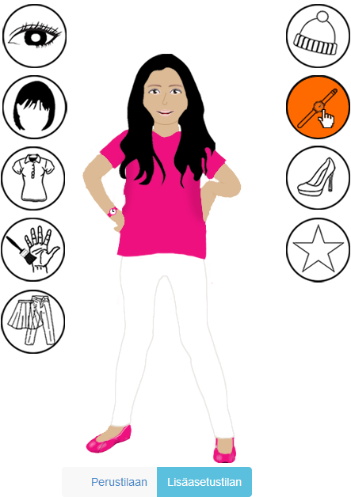
Suoritukset
2.3.2013 Matematiikka koe : 9-
20.3.2013 Englanti sanakoe : 15 / 20
10.4.2013 Fysiikka koe : 9
20.4.2013 USUKO aihekokonaisuus suoritettu
Matematiikka
USUKO – Arkkitehtuuri
Algebra
Laskuoppi
Geometria
Kuinka monta ? Klikkaa luku.
Lukumäärä
E-kirjat ja
tehtävät
1 2 3 4 5 6 7 8 9 10
Media sisältö
Internet lähteet
Lukujen vertailu
Valitse oikea merkki
< tai >
Digitaalinen oppimateriaali
Luokittelu
Käyttäjä
Oppiaineet
Tehtävät
1
2
3
1
Hahmo
Suoritukset
Oppimispuu
Ryhmätyöt
5
2
9
6
Päässälasku
Laskuvälineet
Muistio
Yksilötehtävät
Matematiikan synty
Matti kirjoittaa:
Matematiikan ensimmäisten vaiheiden tarkka selvittäminen on mahdotonta, sillä ihmiskunta oppi laskemaan ennen kirjoitustaidon syntyä.

Slide 13
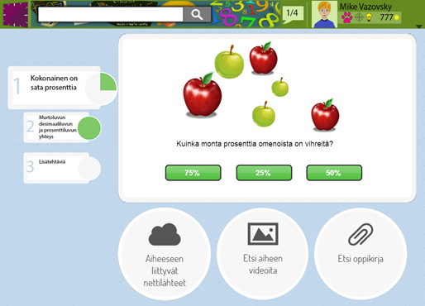
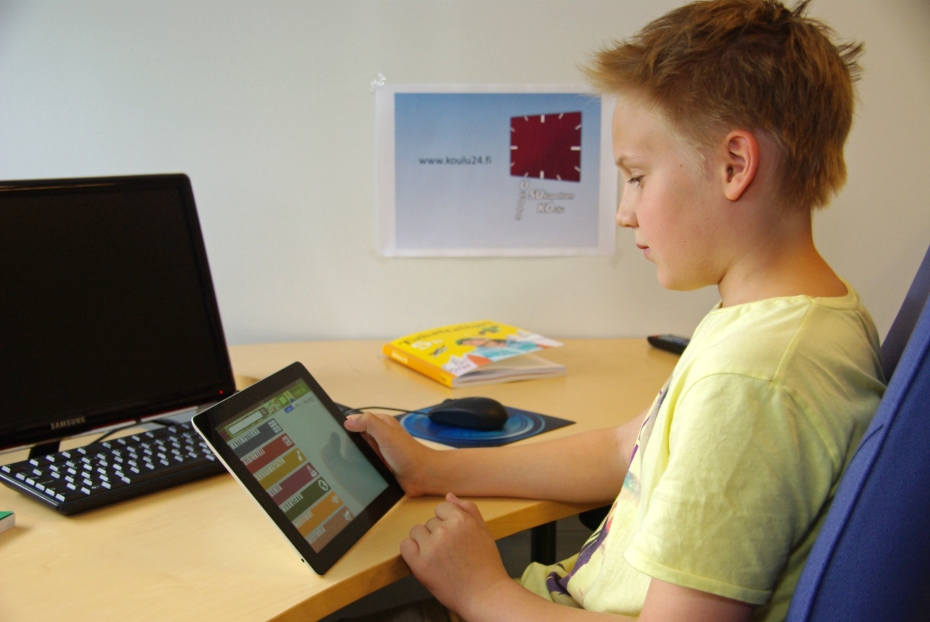

Slide 14

koulu24.fi

